Slide 1
Felülemelkedni kudarcainkon
Hogyan kezeljük a terméskiesést?

Slide 2
Felülemelkedni kudarcainkon márk evangéliuma 4. rész 26-29. versek
²⁶Jézus ezt is mondta: Úgy van az Isten országa, mint amikor az ember magot vet a földbe,
²⁷azután alszik és felkel, éjjel és nappal: a mag sarjad és nő, az ember pedig nem tudja, hogyan.
²⁸Magától terem a föld, először zöld sarjat, azután kalászt, azután érett magot a kalászban.
²⁹Amikor pedig a termés engedi, azonnal nekiereszti a sarlót, mert elérkezett az aratás ideje.

Slide 3
Felülemelkedni kudarcainkon bevezető gondolatok
MEGTANULTUK:
Azt aratjuk, amit vetettünk
és sokkal többet aratunk, mint amennyit elvetettünk!
DE MI VAN AKKOR, HA ELMARAD AZ ARATÁS?

Slide 4
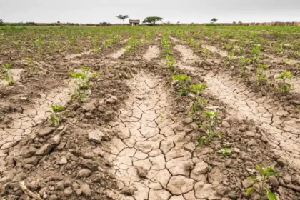

Slide 5
Felülemelkedni kudarcainkon bevezető gondolatok
Thomas Edison – „túl buta ahhoz, hogy bármit is megtanuljon”
„Nem arról van szó, hogy tízezerszer kudarcot vallottam, hanem arról, hogy az izzólámpa kifejlesztése egy tízezer lépéses folyamat.”

Slide 7
Felülemelkedni kudarcainkon
Walt Disney – „hiányzik belőle a képzelőerő, és nincsenek jó ötletei”
A Disney cégóriás, amelyet hét csődbe ment vállalkozását követően alapított, folyamatosan növekszik, eladásai meghaladják az évi tizenkét-milliárd dollárt, és több, mint százezer alkalmazottal dicsekedhet.

Slide 8
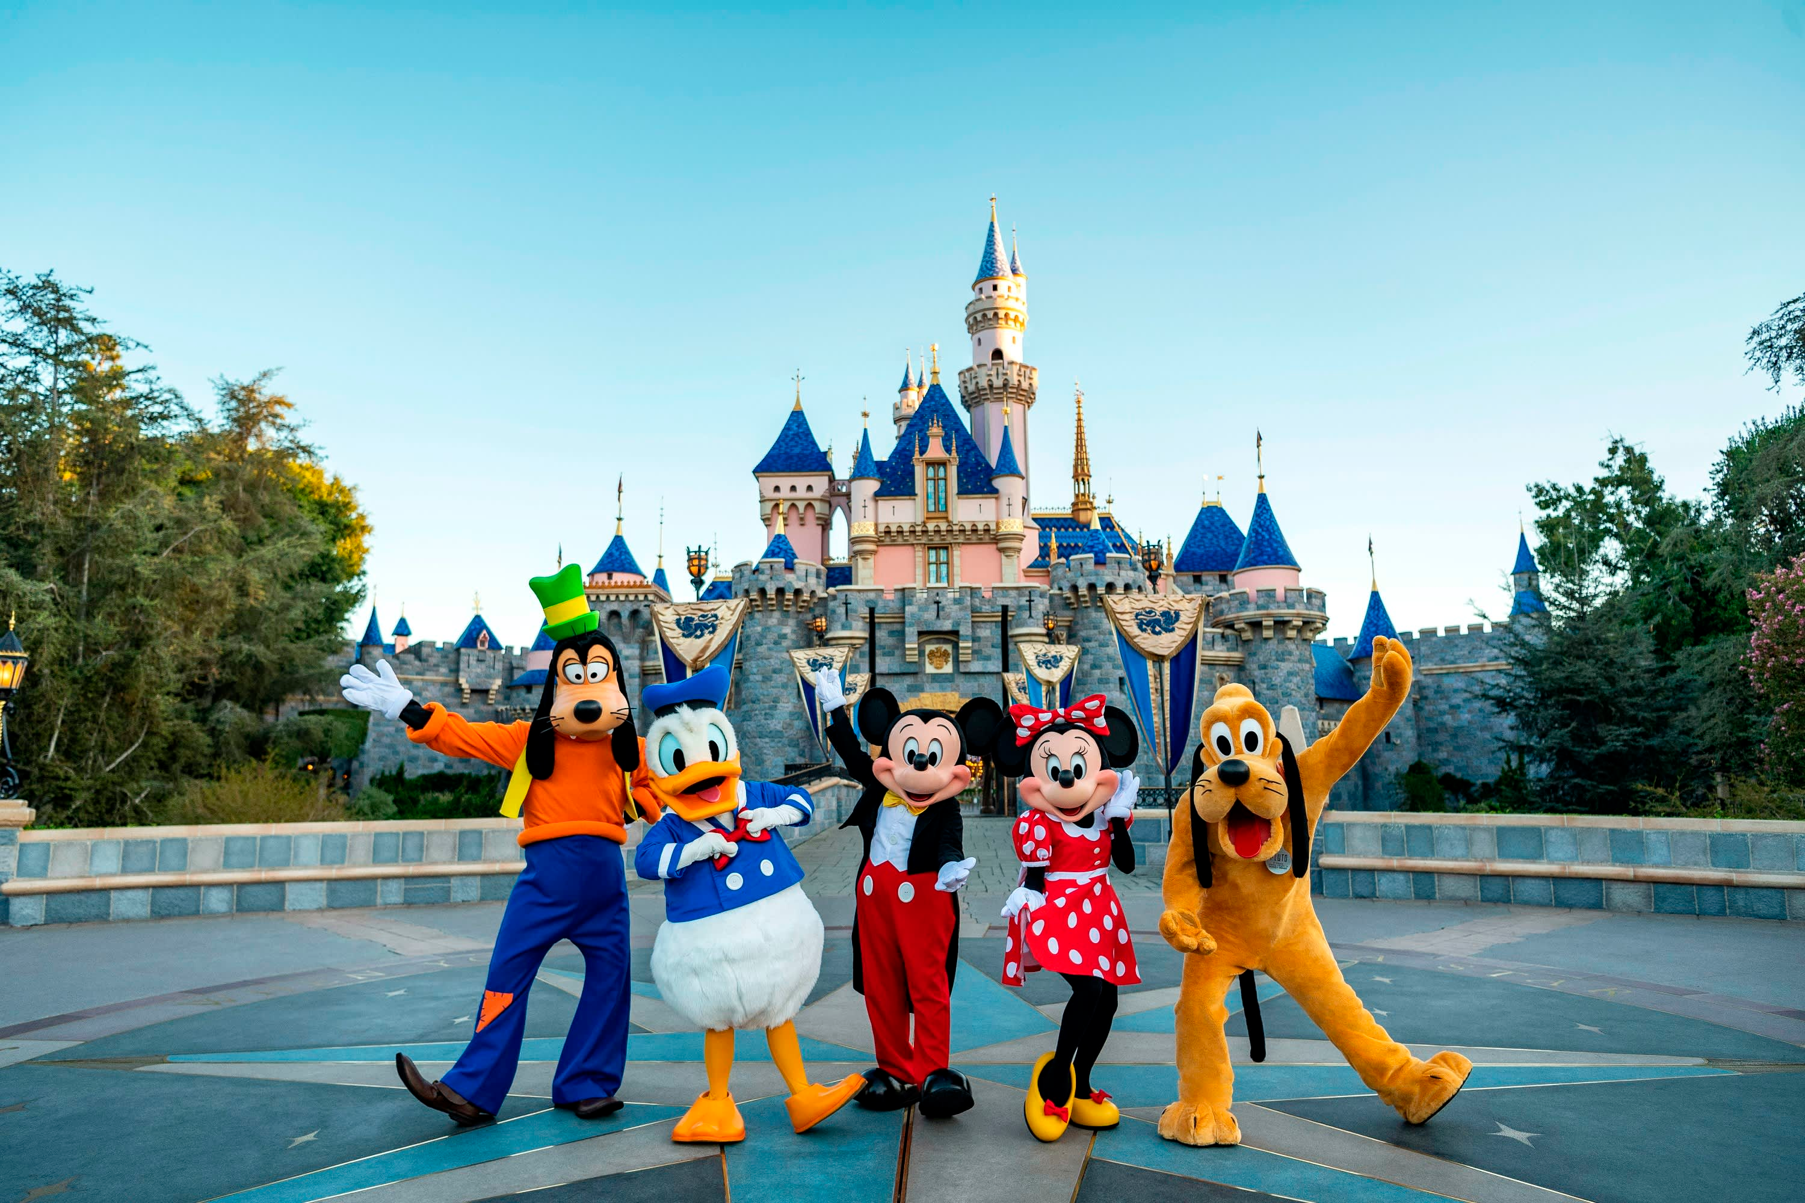

Slide 9
Felülemelkedni kudarcainkon
Minden viszontagság, minden kudarc és minden szívfájdalom magában hordozza egy ugyanolyan mértékű vagy még nagyobb nyereség magját.
Tanulj a kudarcodból! Tekintsd az áhított sikerhez vezető út lépcsőfokának!

Slide 10
Felülemelkedni kudarcainkon
W. A. Ward: „A kudarc a tanítónk legyen, ne a sírásónk! A kudarc csupán késleltetés, nem vereség. Ideiglenes kerülő, nem pedig zsákutca.”
Sokan azért vallanak kudarcot, mert a legkisebb ellenállás útját választják, és a lehető legkevesebb kitartással végzik a munkát.
Minden emberrel előfordul, hogy elbukik és gyakran kudarcot vall – még az igaz emberekkel is megtörténik!

Slide 11
Felülemelkedni kudarcainkon
„Mert ha hétszer elesik is az igaz, mégis fölkel, de a bűnösök elbuknak a bajban.” (Péld 24,16)
A terméskieséssel és a megfojtásra törekvő gyomokkal a legjobb magvetőknek is meg kell birkózniuk.
Ne siránkozzunk a korábbi rossz termések miatt! A bánkódás talajába nem lehet magot ültetni.
A „bárcsak” és a „nekem ez nem megy” két olyan mag, amely biztosan rossz termést fog hozni, ha folyamatosan vetjük az életünk földjébe.
Távolítsuk el az egészségtelen szégyen és a meg nem érdemelt kárhoztatás magjait. (gyakran ezek a terméskiesés legfőbb okai)

Slide 12
Felülemelkedni kudarcainkon
„Az ÚR irányítja annak az embernek a lépteit, akinek az útja tetszik neki. Ha elesik is, nem marad fekve, mert az ÚR kézen fogja.” (Zsolt 37,23-24)
Ha a hitünket tápláljuk, az fog növekedni; ellenben ha a kétségeinket, akkor azok erősödnek. A hitünket kell növelnünk!
Állandóan gondoznunk kell a földünket, nehogy elszaporodjanak rajta a gyomok. (ezeket vetni sem kell, nőnek maguktól)
Gyomláljuk ki a hazugságokat, és törekedjünk az igaz beszédre és életre! A hazugság növeli a bajaink számát, elszívja az energiánkat, megsokszorozza a nehézségeinket. Az élet lejtmenet azoknak, akik nem az egyenes utat választják.
Ha Isten valamire azt mondja, hogy „ne tedd!”, azzal téged oltalmaz.
Sokszorozd meg az imádságra szánt időt! (ezekkel tudod a leggyakrabban megsokszorozni a termést az aratásra)

Slide 13
Felülemelkedni kudarcainkon záró gondolatok
Legyünk hűségesek abban, amit ránk bízott Isten! A fegyelmezett és kitartó munka növeli az erőforrásainkat.
„Aki hű a kevesen, a sokon is hű az, és aki a kevesen hamis, a sokon is hamis az. Ha tehát a hamis mammonon nem voltatok hűségesek, ki bízza rátok az igazit? És ha a másén nem voltatok hűek, ki adja oda nektek azt, ami a tietek?”
(Lk 16,10-12)”
Francia teológus: „Óvakodj a nyűzsgő élet terméketlenségétől!” Lehet valaki egyszerre elfoglalt és meddő. Ezért bármit is mondunk vagy teszünk, azt tegyük Isten dicsőségére.

